Slide 1








STRATEGISCH PLAN
2030
Notes:
Persoonlijke verwelkoming van de directeur
Met het strategisch plan GO! 2030 wil het GO! tegen 2030 zijn ‘poolstervisie’ realiseren in alle scholen. Het is een toekomstbestendig antwoord om de onderwijskwaliteit te verhogen, op elk niveau en tot in elke uithoek van het onderwijsnet. In deze presentatie lichten we toe hoe dit strategisch plan past binnen onze missie en ons pedagogisch project, en wat het concreet inhoudt.

Slide 2



1
2
3
4
5
6
STRATEGISCH PLAN
LEER-GEMEENSCHAP
UITDAGINGEN
SCHOOLBELEID
AMBITIE
MISSIE

Slide 3
1
2
3
4
5
6
STRATEGISCH PLAN
LEER-GEMEENSCHAP
UITDAGINGEN
SCHOOLBELEID
AMBITIE
MISSIE

Slide 4
1
MISSIE

Slide 5






1
2
MISSIE
AMBITIE
Waarom doen we
wat we doen?
Waar willen we naartoe?
Wat stellen we voor onszelf als doel?
Waar leggen we voor onszelf de lat?

Slide 6
1
MISSIE
Waarom doen we
wat we doen?

Slide 7






KWALITEITSVOL
ONDERWIJS
Notes:
Het is in de eerste plaats onze missie om kwaliteitsvol onderwijs aanbieden aan élke lerende.

Slide 8
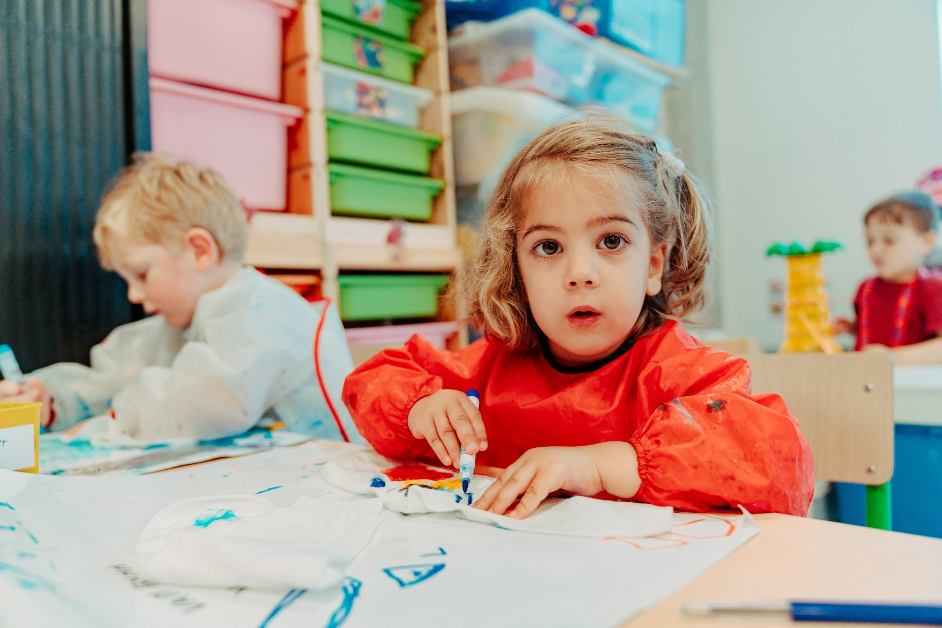
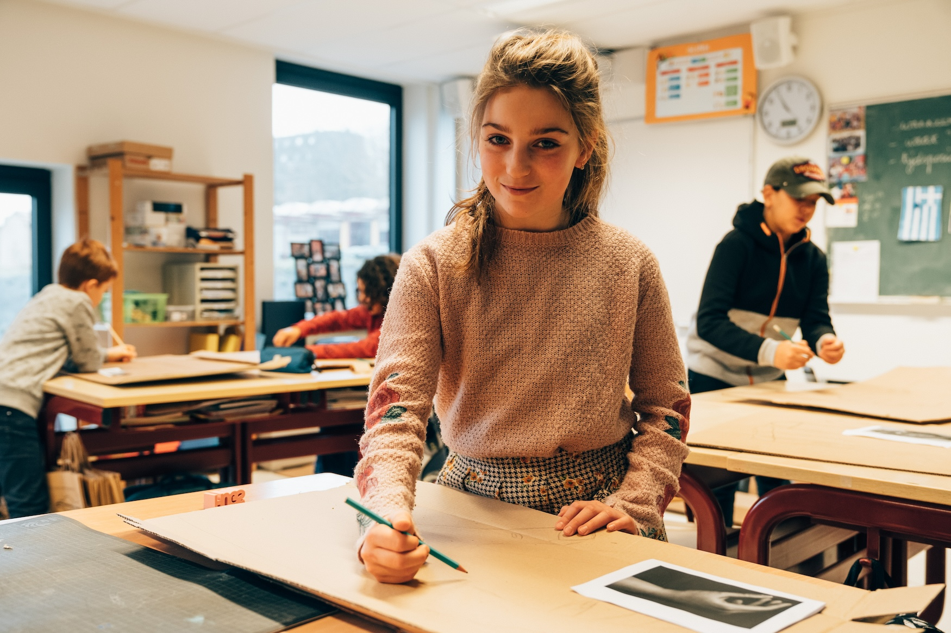
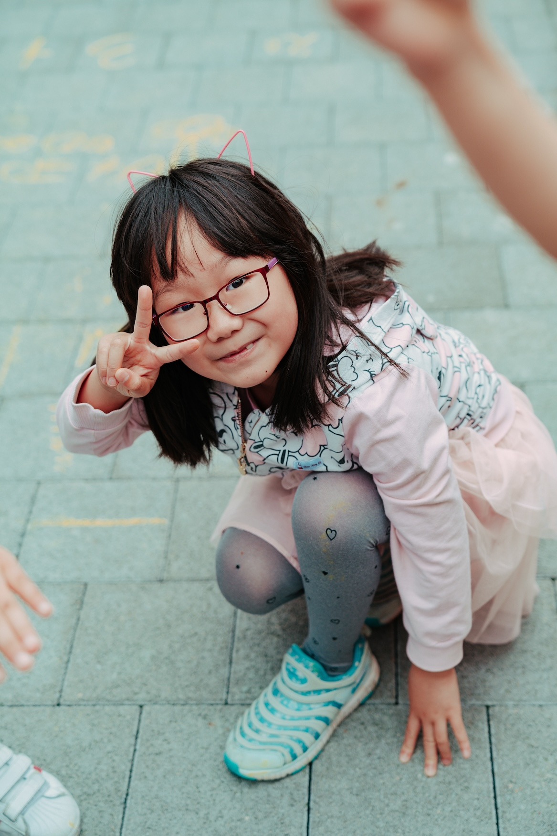
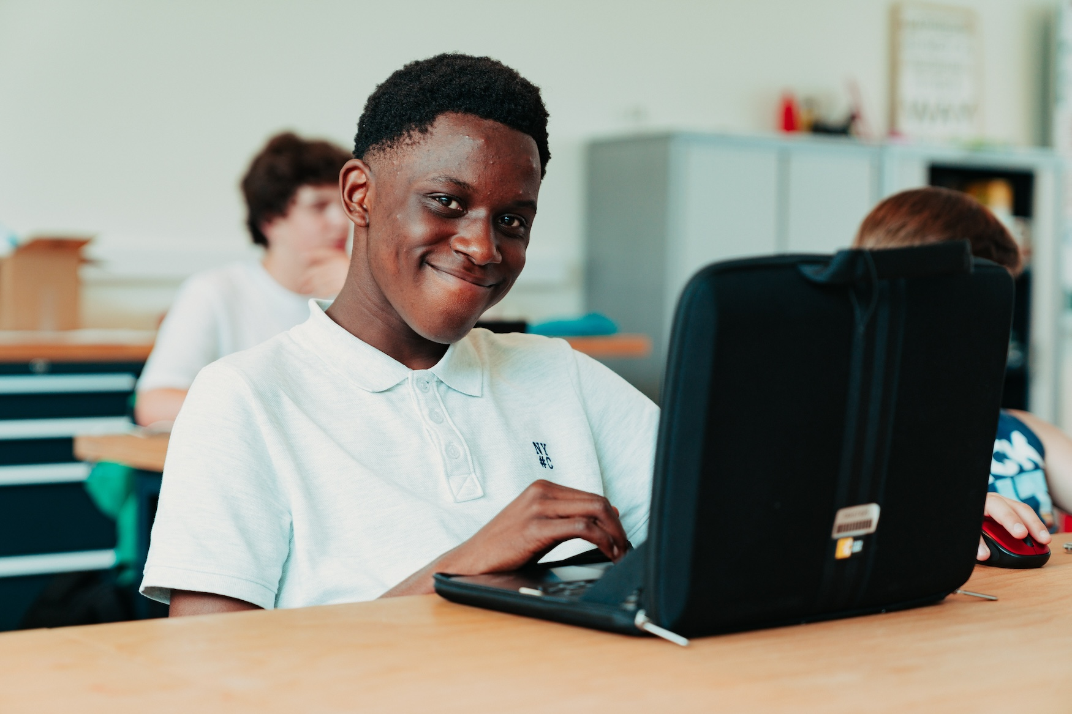
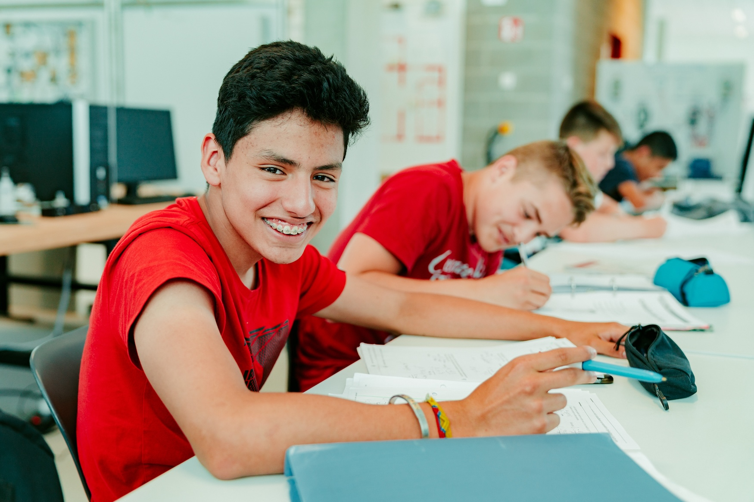
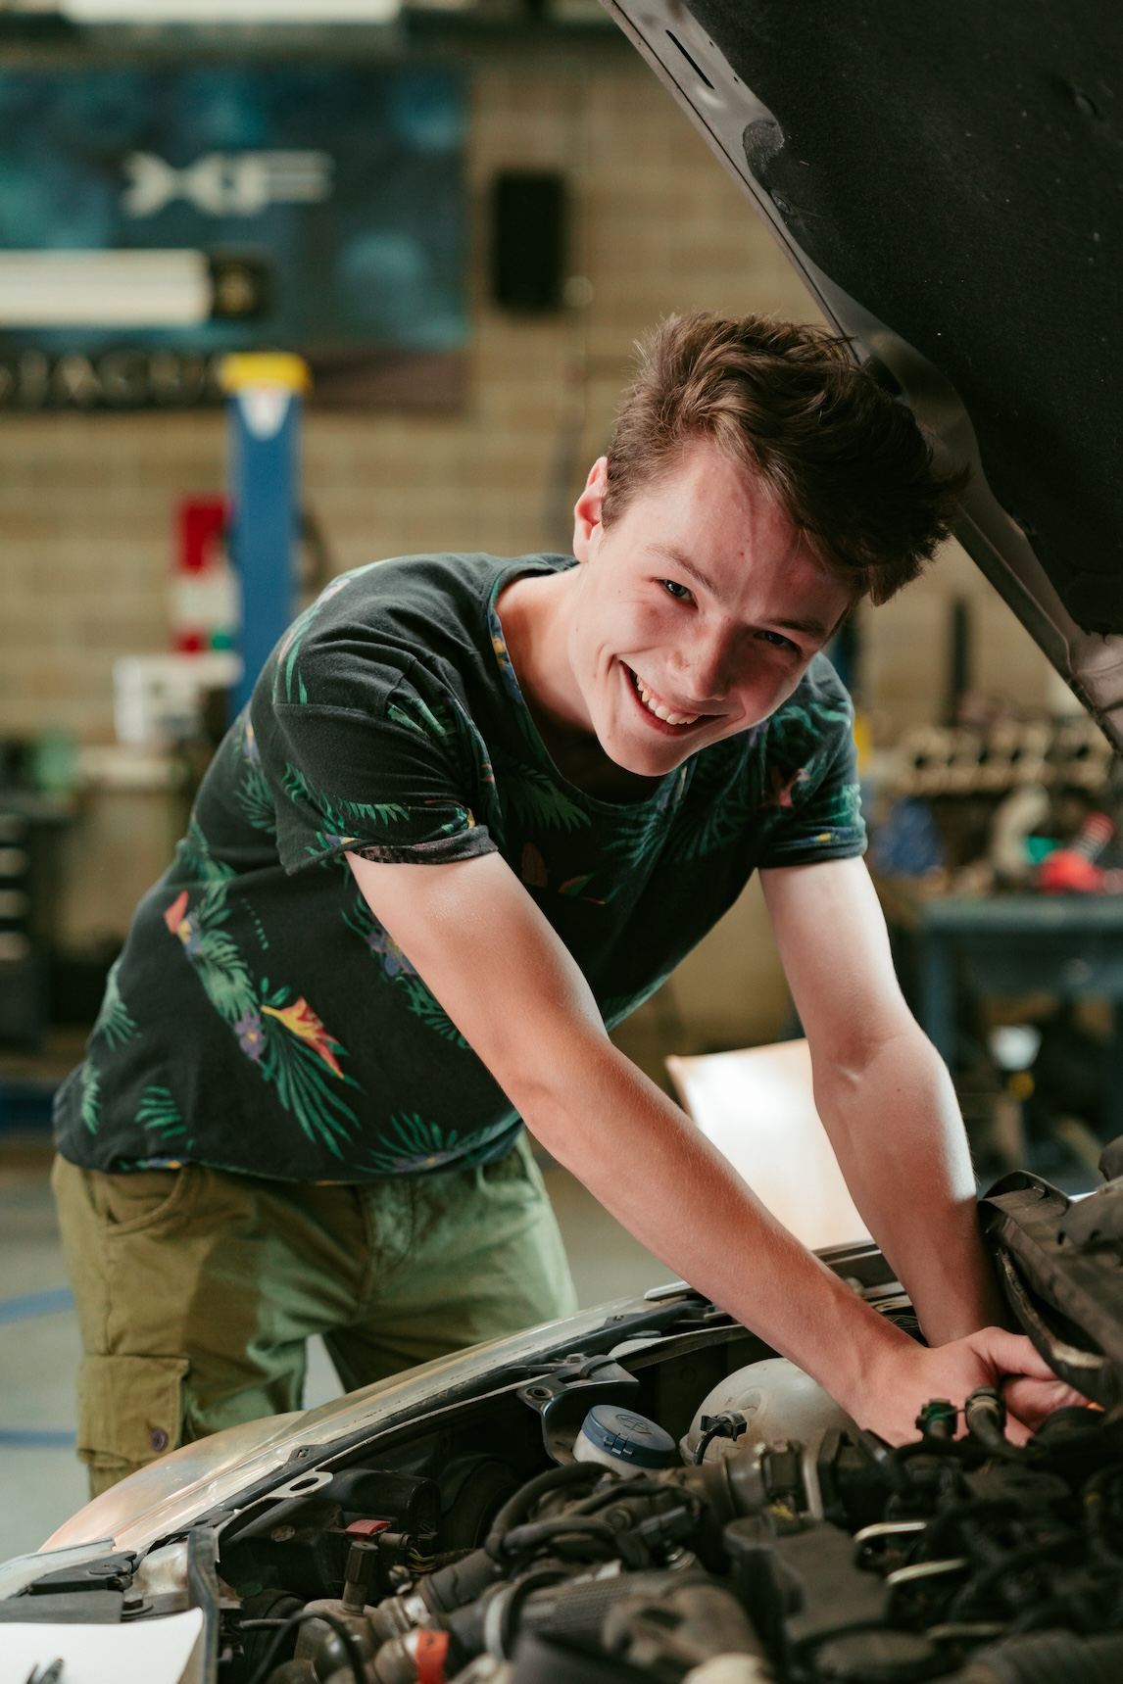
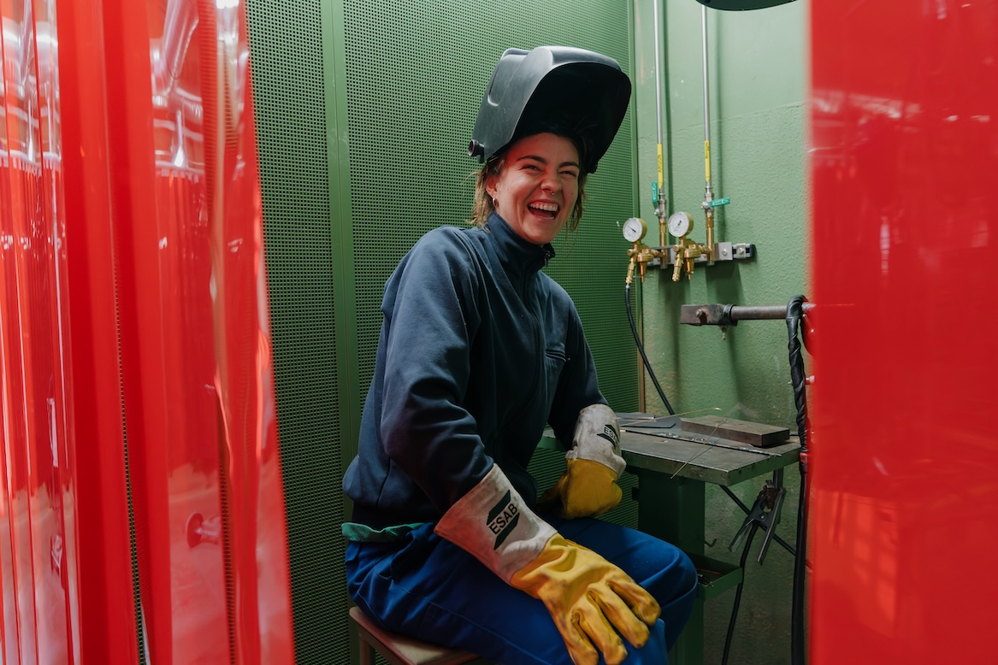
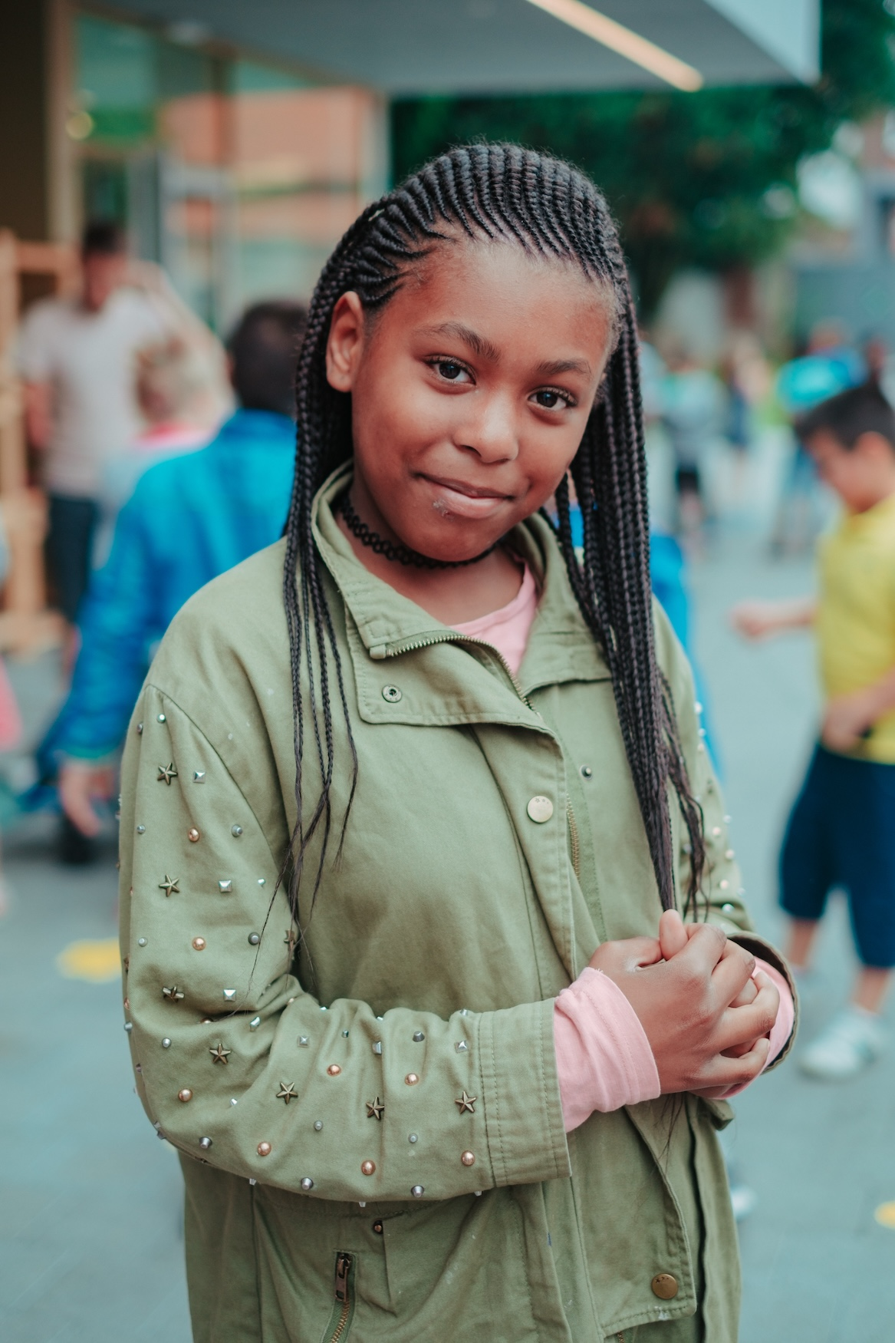
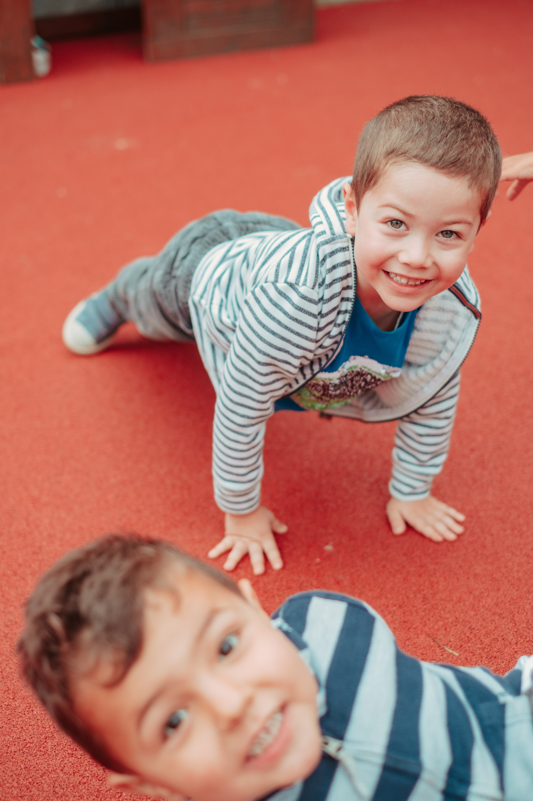
VOOR ÉLKE
LERENDE
Notes:
Voor het GO! moet elke lerende, zonder onderscheid, excellent onderwijs krijgen. Onze onderwijsprofessionals koesteren hoge verwachtingen en geloven in de groeimogelijkheden van elke lerende.

Slide 9








KWALITEITSVOL
ONDERWIJS
overdracht
van kennis
en cultuur
duurzame leerwinst
brede persoonlijkheids-ontwikkeling
opvoeden
tot actief
burgerschap
Notes:
Wat verstaan we dan precies onder kwaliteit?
Het GO! vindt het, net als de overheid, belangrijk dat onze leerlingen en cursisten voldoende basiskennis beheersen en leerwinst boeken met een duurzaam, levenslang effect.
Maar evengoed streven we naar een brede ontwikkeling met een open geest en respectvolle houding tegenover mens, natuur en samenleving, naar actief burgerschap.

Slide 10






VOOR ÉLKE
LERENDE
elk talent
telt
neutraliteit
specifieke onderwijs- en zorgnoden
inclusieve
leer- en leefomgevingen
Notes:
Wat bedoelen we met elke lerende?
Het GO! weigert niemand aan de poort en laat ook niemand achter.
Elk talent krijgt bij ons de kans om zich te ontplooien, ongeacht:
sociale achtergrond,
afkomst of
levensbeschouwing.
We bieden neutraal onderwijs aan. Neutraliteit in het GO! betekent dat we geen voorkeur hebben voor één specifieke opvatting. Geen enkele filosofische, ideologische en godsdienstige overtuiging domineert, ze zijn alle gelijkwaardig.
Het GO! gelooft in de maatschappelijke meerwaarde van een onderwijs waarin iedereen erbij hoort en waarin de sterktes van het buitengewoon onderwijs en het gewoon onderwijs ten volle worden benut. We willen tegemoetkomen aan de onderwijs- en opvoedingsbehoeften van álle lerenden en hen het perspectief bieden op een kwalitatieve onderwijsloopbaan.
Het GO! streeft daarom naar inclusieve leer- en leefomgevingen waar onderwijskwaliteit primeert.

Slide 11

1
MISSIE
2
AMBITIE
3
UITDAGINGEN
4
STRATEGISCH PLAN
5
SCHOOLBELEID
6
LEERGEMEENSCHAP
1
2
3
MISSIE
AMBITIE
UITDAGINGEN
Waarom doen we
wat we doen?
Waar willen we naartoe?
Wat stellen we voor onszelf als doel?
Waar leggen we voor onszelf de lat?
Waar lopen we vandaag tegenaan?
En hoe kunnen we dit omzetten naar kansen?

Slide 12
2
AMBITIE
Waar willen we naartoe?
Wat stellen we voor onszelf als doel?
Waar leggen we voor onszelf de lat?

Slide 13
2
AMBITIE
Waar willen we naartoe?
Wat stellen we voor onszelf als doel?
Waar leggen we voor onszelf de lat?

Slide 14

Notes:
Door kwaliteitsvol onderwijs aan te bieden aan élke leerling en cursist bereiken wij meer.
Dat is meteen ook onze nieuwe baseline.
Die ambitie uit zich op uiteenlopende wijzen.

Slide 16


… met gelijke kansen
…met modern onderwijs
Notes:
Onze scholen zijn een afspiegeling van de samenleving. Bij ons krijgt elke lerende het best mogelijke onderwijs.
Dit betekent dat wij optimale leer- en ontwikkelingskansen realiseren voor alle leerlingen en cursisten en uitsluiting, segregatie en discriminatie vermijden. Elke lerende moet een eerlijke kans krijgen om het maximum te halen uit haar of zijn schoolloopbaan. ‘Eerlijk’ betekent dat sociaaleconomische status (SES), migratiestatus, thuistaal, gender en andere, zo weinig mogelijk invloed hebben op de leerprestaties.

Slide 17
… met gelijke kansen
…met modern onderwijs

Slide 18
…met modern onderwijs
Wetenschappelijk onderbouwde onderwijsmethodes
Traditie en vernieuwing gaan hand in hand
Inspirerende leeromgevingen
Notes:
We bouwen verder op wat goed werkt, dat behouden we. Daarnaast slaan we de handen in elkaar om nieuwe, onderbouwde inzichten in de praktijk te brengen. Onderwijskundig, psychologisch, (ortho)pedagogisch en sociologisch onderzoek zijn hierbij richtinggevend. Digitalisering en een groeiende hoeveelheid data helpen om zowel de gekende recepten als nieuwe inzichten op doordachte wijze in te passen in onderwijs dat inzet op zo groot mogelijke leerwinst, leervermogen en leermotivatie bij leerlingen en cursisten.
Ook de leeromgeving waarin ons onderwijs plaatsvindt, weerspiegelt deze toekomstgerichte blik, inspireert en nodigt uit tot samen leren.

Slide 19


…met modern onderwijs
Wetenschappelijk onderbouwde onderwijsmethodes
Traditie en vernieuwing gaan hand in hand
Inspirerende leeromgevingen

Slide 20
…met actief burgerschap
Sleutelcompetenties:
kennis, vaardigheden en attitudes
Waarden uit ons PPGO!:
Samen leren samenleven
Notes:
Wij bereiden onze leerlingen en cursisten niet alleen voor op de arbeidsmarkt of het hoger onderwijs met competenties en kennis, maar geven hen ook burgerschap mee.
We brengen waarden over en leren leerlingen samenleven in een heel diverse samenleving, die ze ook al aantreffen in de klas.
Bij ons komen alle mogelijke talenten samen, in alle diversiteit en heterogeniteit.
We voeden hen op tot respectvolle, positief kritische en mondige burgers die actief deelnemen aan de samenleving. Geëngageerde burgers die harmonieus kunnen samenleven.
Zo leggen we mee de fundamenten voor de samenleving van morgen.

Slide 21
…met actief burgerschap
Sleutelcompetenties:
kennis, vaardigheden en attitudes
Waarden uit ons PPGO!:
Samen leren samenleven

Slide 22

…met vertrouwen in de toekomst
Jongeren zijn veelbelovend en zullen een betere toekomst bouwen.
Wij geven hen daarvoor alle kansen, tools en waarden.
Notes:
We geloven dat het onderwijs die veelbelovende individuen mee kan ontwikkelen en bekijken hen niet als “problemen” die het onderwijs moet oplossen.
Integendeel, we geven hen alle kansen om de beste versie van zichzelf te worden, reiken hun alle tools aan om levenslang te leren en geven hun alle waarden mee om die betere toekomst vorm te geven.

Slide 23
1
MISSIE
2
AMBITIE
3
UITDAGINGEN
4
STRATEGISCH PLAN
6
SCHOOLBELEID
5
LEERGEMEENSCHAP
4
2
3
STRATEGISCH
PLAN
AMBITIE
UITDAGINGEN
Waar willen we naartoe?
Wat stellen we voor onszelf als doel?
Waar leggen we voor onszelf de lat?
Waar lopen we vandaag tegenaan?
En hoe kunnen we dit omzetten naar kansen?
Hoe willen we onze missie realiseren binnen die context
en vanuit die uitdagingen?

Slide 24
3
UITDAGINGEN
Waar lopen we vandaag tegenaan?
En hoe kunnen we dit omzetten naar kansen?

Slide 25
3
UITDAGINGEN
Waar lopen we vandaag tegenaan?
En hoe kunnen we dit omzetten
naar kansen?

Slide 26






UITDAGINGEN
omgaan met heterogene klassen
leermotivatie, leerwinst en leervermogen van élke lerende maximaliseren
inspelen op leerbehoeftes van laag-presteerders
excellente leerlingen voldoende uitdagen
Notes:
Onze maatschappij wordt steeds diverser en onze scholen weerspiegelen dat. Denk zeker niet alleen aan verschillen in taalvaardigheid en cultuur.
Elke leraar probeert de motivatie hoog te houden door in te spelen op verschillen in leerstatus leerprofiel en interesses in de klas. Een hele opgave als je dat wil doen met aandacht voor élke lerende!
We worden ons ook steeds bewuster van allerlei leermoeilijkheden of psychosociale factoren en hun invloed op het leren.
Ondanks al deze inspanningen, blijkt uit vergelijkend onderzoek dat de kloof tussen de hoog- en laagpresteerders eerder toeneemt. Opvallend is ook dat het aantal hoogpresteerders in dalende lijn zit.

Slide 27
UITDAGINGEN
omgaan met heterogene klassen
leermotivatie, leerwinst en leervermogen van élke lerende maximaliseren
inspelen op leerbehoeftes van laag-presteerders
excellente leerlingen voldoende uitdagen

Slide 28





UITDAGINGEN
digitalisering: kansen en bezorgdheden
leerlingen en cursisten voorbereiden
op een leven lang leren
werkbaar werk creëren voor leraren en onderwijs-professionals
Notes:
De wereld verandert razendsnel en wordt steeds digitaler. Dat biedt enorme kansen. We kunnen bijvoorbeeld sneller differentiatieoefeningen aanreiken en ze ook sneller (laten) corrigeren. Zo spelen we gericht in op uitdagingen waar we vroeger geen antwoord op hadden.
Maar er rijzen ook bezorgdheden. Hoe nemen we iedereen mee in de huidige digitale evolutie? Of hoe integreren we bijvoorbeeld Artificiële Intelligentie in het onderwijs? Onze kinderen zullen later jobs hebben die vandaag misschien nog niet bestaan. Ze moeten dus levenslang kunnen leren. Wie had er 20 jaar geleden kunnen bedenken dat de job van socialmediamanager belangrijk zou worden?
Daarnaast moeten we het beroep van leraar aantrekkelijker maken. Dat hebben we voor een stuk in eigen handen, toch als het gaat over de manier waarop het werk in scholen wordt georganiseerd, verdeeld en aangestuurd. Daarin zit volgens ons (een deel van) de oplossing.

Slide 29


van
UITDAGINGEN
naar
KANSEN
Notes:
We staan voor de opdracht om onze missie te realiseren en onderwijskwaliteit te waarborgen voor iedereen, rekening houdend met de uitdagingen die ons pad kruisen.
Een terugkeer naar het onderwijs van de vorige eeuw is geen optie, want de omstandigheden zijn grondig veranderd. Focussen op het bieden van gelijke onderwijskansen voor élke lerende is belangrijker dan ooit.
We moeten onze leerlingen en cursisten helpen om mee te kunnen in de snel veranderende wereld. We moeten hen de juiste skills en tools aanreiken om in die zeer diverse samenleving te kunnen samenwerken en samenleven.
We streven voor elk van onze lerenden naar leerwinst, leermotivatie en leervermogen, zodat ze de ambitieuze onderwijsdoelen behalen, en klaar zijn voor ‘een leven lang leren’.
Om dit te realiseren, moeten we ons onderwijs future-proof maken en alle uitdagingen omzetten in kansen. HOE kunnen we daartoe komen?
Hiervoor hebben we met onze scholen en schoolgroepen een grote denkoefening gedaan. Daaruit is het strategisch plan GO! 2030 ontstaan.

Slide 30
1
MISSIE
2
AMBITIE
3
UITDAGINGEN
4
STRATEGISCH PLAN
5
SCHOOLBELEID
6
LEERGEMEENSCHAP
4
5
3
STRATEGISCH
PLAN
LEER-GEMEENSCHAP
UITDAGINGEN
Waar lopen we vandaag tegenaan?
En hoe kunnen we dit omzetten naar kansen?
Hoe willen we onze missie realiseren binnen die context
en vanuit die uitdagingen?
Wat vereist dit van onszelf als net van onderwijsprofessionals?

Slide 31
4
STRATEGISCH
PLAN
Hoe willen we onze missie realiseren binnen die context
en vanuit die uitdagingen?

Slide 32
4
STRATEGISCH
PLAN
Hoe willen we onze missie realiseren binnen die context
en vanuit die uitdagingen?
Notes:
Het strategisch plan GO! 2030 is een manier van kijken naar hoe leren vorm kan krijgen binnen onze GO! onderwijsinstellingen. En naar wat daarvoor nodig is.
Het omvat een visie, maar ook handvatten om die visie in de praktijk te brengen. Iedereen in ons net slaat de handen in mekaar om dit strategisch plan te realiseren. Van onze centrale diensten, scholengroepen tot onze onderwijsinstellingen.
Ons strategisch plan is zeker geen keurslijf, maar wel een leidraad. Het mag zelf ingevuld worden door onze scholen en onze centra.

Slide 33
goesting geven en krijgen
Poolstervisie
HET GO! IS DE FAVORIETE LEERGEMEENSCHAP,
FAVORIETE
LEERGEMEENSCHAP
leren van en met elkaar
VOOR IEDEREEN GEPERSONALISEERD,
aanpassen aan lerende
GEPERSONALISEERD
wisselwerking
SPIEGEL EN BOUWSTEEN
VAN DE SAMENLEVING.
SPIEGEL EN BOUWSTEEN
Notes:
Wat houdt die visie dan precies in?
Favoriete
We moeten goesting geven om te leren en dat levenslang te blijven doen.
We moeten ook goesting geven om te komen lesgeven, om leerlingen en cursisten te begeleiden of om andere rollen in te vullen.
Goesting krijg je alleen als je je talenten optimaal kan inzetten en kan doen waarin je goed bent
Leergemeenschap
We leren van en met elkaar. Dat geldt niet alleen voor onze lerenden. Ook onze leraren en andere onderwijsprofessionals, zoals CLB- en leersteuncentra-medewerkers, pedagogisch begeleiders … vormen een heel groot netwerk.
Gepersonaliseerd
We vertrekken vanuit de lerende en passen ons aan zijn persoonlijke leerbehoeften aan. Dit betekent niet dat we elk individu per definitie een apart traject voorschotelen. Het kan net zo goed gaan om groepjes leerlingen of cursisten die eenzelfde profiel, leerstatus of interesse delen.
Spiegel en bouwsteen
Ons onderwijs moet een afspiegeling zijn van de samenleving, erin geïntegreerd zijn en er ook een actieve rol in opnemen. Het is geen eiland op zich, maar het is sterk verbonden met wat er reilt en zeilt. Door die wisselwerking geeft ons onderwijs mee vorm aan de samenleving van de toekomst.

Slide 34
Hoe willen we dit bereiken?
GEPERSONALISEERD SAMEN LEREN
leren op maat van elke lerende
+
leren in groep
Notes:
Gepersonaliseerd samen leren is een combinatie van leren op maat van elke lerende én leren in groep.
Het GO! kiest resoluut voor gepersonaliseerd leren in groep. Dus niet geïndividualiseerd leren. Want dat vertrekt vanuit het individu, terwijl gepersonaliseerd leren plaatsvindt binnen een groep. Samen dus.

Slide 35
GEPERSONALISEERD SAMEN LEREN
Hoe willen we dit bereiken?
GEPERSONALISEERD SAMEN LEREN
leren op maat van elke lerende
+
leren in groep

Slide 36
GEPERSONALISEERD SAMEN LEREN

Slide 37





HET LEERPROCES
EFFECTIEVE DIDACTIEK
sterke
basisdidactiek
vak-/leergebied-didactiek
Leraar als expert én regisseur van het leerproces
Notes:
Met onze visie op leren, leggen we de nadruk op effectieve didactiek. Die omvat eerst en vooral basisdidactiek. Dat betekent dat we inzetten op die interventies waarvan we weten dat ze werken, zoals onder andere voldoende herhaling, woord en beeld combineren en directe instructie.
De rol van de leraar is en blijft cruciaal. Wij geloven sterk in de leraar als expert. Het is aan de leraar om die principes te vertalen naar leergebieddidactiek in het basisonderwijs of vakdidactiek in het secundair onderwijs.
De leraar zet het leren in gang door kennis over te dragen en uitleg te geven. Dat blijft de basis en verandert niet. De leraar blijft dus de regisseur van het leerproces, maar de lerende krijgt stap voor stap alle tools en vaardigheden om het leren zelf in handen te nemen.
Gepersonaliseerd leren is dan ook niet alleen leraar-gestuurd. Het is ook leerling-gecentreerd én leerling-gestuurd. De lerende heeft een actieve rol, want hij draagt de verantwoordelijkheid om actief deel te nemen aan de lessen, zelf zijn leren vorm te geven, te leren van ervaringen en opportuniteiten op te nemen.

Slide 38
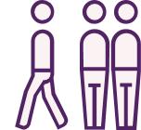


HET LEERPROCES
EFFECTIEVE DIDACTIEK
WETENSCHAPPELIJK ONDERBOUWDE INTERVENTIES
sterke
basisdidactiek
vak-/leergebied-didactiek
doelgerichte differentiatie
zelfregulerende vaardigheden
samen
leren
Leraar als expert én regisseur van het leerproces
Lerende staat centraal
én krijgt een actieve rol
Notes:
We hebben intussen gemerkt dat de basisprincipes alleen niet meer voldoende zijn om in te spelen op de groeiende diversiteit in onze scholen. Daarom leggen we onder de term “gepersonaliseerd samen leren” de nadruk op drie specifieke, wetenschappelijk onderbouwde onderwijsinterventies.
Studies tonen aan dat deze didactische interventies tot extra leerwinst leiden als ze juist worden ingezet. We zijn ervan overtuigd dat deze drie interventies een antwoord bieden op de grote diversiteit aan onderwijs- en zorgnoden bij onze lerenden.
Door extra in te zetten op doelgerichte differentiatie, het aanleren van zelfregulerende vaardigheden en samen leren, willen we gelijke onderwijskansen voor elke lerende realiseren.
Wat houden de 3 interventies juist in?
Doelgerichte differentiatie
Om het grootst mogelijke leerrendement van elke lerende te bekomen, gaan we proactief, positief en planmatig differentiëren binnen en buiten de klas. Elke lerende is verschillend en uniek. We spreken hem aan op zijn leervermogen in plaats van op eventuele verschillen. Via differentiatie spelen we in op verschillende leernoden.
Maar niet alleen leerlingen en cursisten kunnen opdrachten uitvoeren die bij hun persoonlijk leerproces passen. We doen ook aan functiedifferentiatie. Leraren moeten niet allemaal dezelfde taken uitoefenen. De ene is bijvoorbeeld heel goed in kennis overdragen, de andere coacht liever de lerenden. We willen binnen een school meer als complementair team functioneren en de taken onderling verdelen. Zo kunnen we de leerlingen en cursisten op de beste manier opvolgen en de skills van de leraren zo goed mogelijk inzetten. Dat geeft iedereen meer voldoening.
Zelfregulerende vaardigheden
We leren leerlingen en cursisten hoe ze succesvol kunnen omgaan met zelfstandiger leren. Met de juiste vaardigheden kunnen ze levenslang blijven leren en zichzelf verder ontwikkelen in hun professionele leven. Zoals eerder al gezegd, zullen sommige jobs die van vandaag bestaan in de toekomst verdwijnen. Er zullen ongetwijfeld nieuwe jobs bijkomen, waarvoor je weer andere dingen moet leren.
Zelfregulerende vaardigheden zijn vaardigheden om tot leren te komen: hulp vragen, reflecteren, plannen, checken of je werk wel voldoet aan de doelstellingen, ...
De autonomie vergroot naarmate de lerende ouder wordt. De zelfregulerende vaardigheden groeien mee, doordat de lerende een actieve rol speelt.
Ook leraren hebben er alle belang bij om hun eigen zelfsturende vaardigheden in te zetten. Door een onderzoekende houding aan te nemen, kunnen ze nagaan welk effect hun handelingen hebben en hun aanpak eventueel bijstellen. Dat helpt om zowel didactische als persoonlijke doelstellingen te behalen, een rolmodel te zijn voor anderen en hun intrinsieke motivatie te behouden.
Samen leren
In een gepersonaliseerde leeromgeving blijft het leren een sociaal gebeuren. Leerlingen en cursisten leren niet op een eiland, maar ze delen bevindingen met elkaar, geven feedback aan elkaar en gaan samen op zoek naar antwoorden. De lerenden kunnen het samen leren succesvoller laten verlopen, dankzij hun zelfsturingsvaardigheden. Zo zetten ze hun planvaardigheden in, formuleren ze haalbare doelen, monitoren ze hun gezamenlijke en persoonlijke leerproces, stellen ze evaluatiecriteria op, sturen ze bewust hun motivatie bij, enzovoort. Net zoals de leraar leerlingen en cursisten zelfregulerende vaardigheden aanleert, leert hij hen ook aan hoe ze samen tot een resultaat kunnen komen. Vanuit zijn expertrol laat hij hen ook hier stap voor stap meer hun eigen gezamenlijke leerproces in handen nemen.
Doelgerichte differentiatie, zelfregulerende vaardigheden en samen leren zijn interventies die we samenvatten onder de noemer ‘Gepersonaliseerd samen leren’. Hiermee willen we elke lerende aanzetten tot breed en diep leren. Deze drie didactische ingrepen kunnen een antwoord bieden op de grote onderwijs- en zorgnoden.

Slide 39
HET LEERPROCES
EFFECTIEVE DIDACTIEK
EFFECTIEVE DIDACTIEK
WETENSCHAPPELIJK ONDERBOUWDE INTERVENTIES
WETENSCHAPPELIJK ONDERBOUWDE INTERVENTIES
sterke
basisdidactiek
vak-/leergebied-didactiek
doelgerichte differentiatie
zelfregulerende vaardigheden
samen
leren

Slide 40





WAT IS ER HIERVOOR NODIG?
FLEXIBILITEIT
inspirerende voorbeelden
GO! atheneum Herzele
GO! stamina Brugge
GO! campus FLX
Leopoldsburg
GO! basisschool
Klim-Op Vilvoorde
GO! basisschool
De Tandem Eeklo
GO! basisschool De Duizendpootrakkers Opwijk
curriculum-organisatie
school-organisatie
infrastructuur
arbeids-organisatie
Notes:
We zullen moeten 'omdenken' wat de leeromgeving betreft, de rol van de onderwijsprofessionals en de manier waarop we samenwerken.
Flexibele curriculumorganisatie
De klassieke curriculumorganisatie biedt niet altijd meer de oplossing die we nodig hebben. Inhoudelijk zijn er nieuwe doelen die niet meer (enkel) binnen de huidige vakken te vatten zijn. We moeten daarom nadenken over de manieren waarop lerenden de leerstof krijgen aangeboden, maar ook hoe het leren zelf makkelijker kan. Het gaat dan onder andere over het aanbieden van gemeenschappelijke onderdelen van het curriculum, het afwegen wat je via geïsoleerde vakken aanreikt en wat via geïntegreerde projectwerking, ‘flexuren’ enzovoort.
Flexibele schoolorganisatie
Ook de schoolorganisatie moet daarop aangepast zijn. Het gaat dan over de indeling van de schooldag, de schoolweek en het schooljaar, of de leercontext (contact- of afstandsonderwijs, synchroon of asynchroon, live of digitaal, …) Zo zijn er scholen waar op woensdag of op vrijdagnamiddag geen les wordt gegeven of die 's ochtends later starten. Er wordt ook klas- en vakoverschrijdend gewerkt.
Flexibele infrastructuur
Dit heeft ook een weerslag op de manier waarop we met de infrastructuur omgaan. In een innovatieve leeromgeving moeten de indeling en inrichting van de gebouwen en ruimtes passen bij de pedagogie en didactiek. De leeromgeving moet dus zowel klassikale instructie en samen leren als differentiatie in kleinere groepen of zelfstandige verwerking van opdrachten mogelijk maken.
Flexibele inzet en teamwerking (arbeidsorganisatie)
Tot slot moeten we ook zoeken naar andere, slimmeren manieren om het werk binnen scholen te verdelen, organiseren, aansturen en begeleiden, bv. via teamteaching. Zodat het de kwaliteit van ons onderwijs ten goede komt én het voor onze onderwijsprofessionals werkbaar blijft. We komen dan op het terrein van de arbeidsorganisatie.
Centraal daarin staan complementaire, multidisciplinaire en samenwerkende teams, die samen verantwoordelijkheid dragen voor het uitvoeren van de kernopdrachten. Daarbij is meer ruimte voor differentiatie, specialisatie en een brede inzetbaarheid van onderwijsprofessionals, volgens hun competenties en talenten. Dit vraagt niet alleen om een aangepast lerarenstatuut en HR-beleid, maar ook een andere organisatiecultuur.
Inspirerende voorbeelden zijn:
- GO! atheneum Herzele (flexibele curriculum, school- en arbeidsorganisatie)
- GO! stamina Brugge (flexibele curriculum, school- en arbeidsorganisatie)
- GO! campus FLX Leopoldsburg (flexibele curriculum, school- en arbeidsorganisatie)
- GO! basisschool Klim-Op Vilvoorde (co-/teamteaching en flexibele arbeidsorganisatie)
- GO! basisschool De Tandem Eeklo (tandemklassen en flexibele onderwijsorganisatie; klas- en vakdoorbrekend werken)
- GO! basisschool De Duizendpootrakkers Opwijk (flexibele curriculumorganisatie en schoolorganisatie + infrastructuur)

Slide 41
WAT IS ER HIERVOOR NODIG?
FLEXIBILITEIT
inspirerende voorbeelden
GO! atheneum Herzele
GO! De Prins Diest
GO! Stamina Brugge
GO! campus FLX
Leopoldsburg
GO! basisschool
Klim-Op Vilvoorde
GO! Basisschool
De Tandem Eeklo
GO! basisschool De Duizendpootrakkers Opwijk
curriculum-organisatie
school-organisatie
infrastructuur
arbeids-organisatie

Slide 42

OVER DE MUREN KIJKEN
inspirerende voorbeelden
GO! atheneum
Beveren-Waas
GO! CVO Crescendo
versterkte partnerschappen
ecosysteem
Notes:
De school blijft de eerste leeromgeving, maar er worden ook leerkansen gecreëerd buiten de schoolmuren. De school wordt geïntegreerd in de samenleving en is niet langer geïsoleerd. Zo brengen we het ‘samen leren samen leven’ echt in de praktijk.
Versterkte partnerschappen
Relaties aangaan met de juiste partners is cruciaal. En dat zijn partners die schooldoelen helpen realiseren, vanuit hun aanvullende expertise. Scholen kiezen onder meer voor samenwerking met lokale partners voor buitenschoolse opvang, voor het gebruik van sportinfrastructuur, de ontwikkeling van artistieke en culturele competenties of de organisatie van zomerscholen.
Ook met instellingen uit het hoger onderwijs en bedrijven op de arbeidsmarkt werken we nauw samen. Dan kunnen onze leerlingen en cursisten sneller en makkelijker de stap daarheen zetten en zijn ze beter voorbereid. Zo kunnen ze lessen volgen aan de hogeschool of universiteit of leren ‘op de werkvloer’. Het gaat dan om alle vormen van werkplekleren, van een klassieke stage tot een systeem van duaal leren, waarbij leeromgevingen ingebed worden in een andere context dan de school.
Tot slot dragen sterke partnerschappen ook bij aan inclusief onderwijs. De samenwerking met de Centra voor Leerlingenbegeleiding (CLB) en de leersteuncentra versterkt de scholen, zodat meer leerlingen met specifieke onderwijsbehoeften in het gewoon onderwijs school kunnen lopen.
Ecosysteem
Door de uitbouw van het dynamisch ecosysteem groeit de school steeds meer uit tot een open en met de buitenwereld verbonden ankerpunt dat in verbinding staat met de buurt, de bedrijfswereld, zorg- of welzijnsinstellingen en andere onderwijsverstrekkers. Onze leerlingen en cursisten pikken veel op in de maatschappij in brede zin, ontmoeten er mensen uit diverse sociale en culturele groepen en van verschillende leeftijden. Zo ontplooien ze zich tot actieve burgers die samenleven in diversiteit.
Inspirerende voorbeelden zijn:
- GO! atheneum Beveren-Waas
- GO! CVO Crescendo

Slide 43
OVER DE MUREN KIJKEN
inspirerende voorbeelden
GO! atheneum
Beveren-Waas
GO! CVO Crescendo
versterkte partnerschappen
ecosysteem

Slide 44



HET DIGITALE ALS HEFBOOM
inspirerende voorbeelden
GO! middenschool Geraardsbergen
GO! technisch atheneum Keerbergen
GO! technisch atheneum
Halle
GO! CVO Scala
optimale digitale leeromgeving
ICT-competente onderwijs-professionals
optimaal gebruik
van data
optimale organisatie-processen
Notes:
Onderwijstechnologie is een middel dat ten dienste staat van de leerling of cursist en de onderwijsprofessional. Ze ondersteunt de leer- en instructieprocessen in de klas en op afstand en kan een hulp zijn bij de voorbereiding van de lessen en de lesorganisatie.
Een school staat voor de uitdaging om de digitale mogelijkheden optimaal te benutten, en dat in de context van de eigen onderwijspraktijk en -visie. Dit hangt onder meer samen met de wijze waarop het onderwijs wordt ingericht. Digitale oplossingen ondersteunen blended leren, als optimale combinatie van synchroon en asynchroon interactief afstandsleren en contactleren.
Voorzien van een optimale digitale leeromgeving
We versterken de leeromgeving voor de lerende en onderwijsprofessionals door deze digitaal te ondersteunen, met een afgestemde mix van tools en digitale leermiddelen. De digitaal ondersteunde leeromgeving maakt flexibel lesgeven en leren mogelijk volgens de principes van gepersonaliseerd samen leren, met het oog op een grotere leerwinst, leervermogen en leermotivatie.
De leeromgeving dient alle leerlingen en onderwijsprofessionals vlot toegang te geven tot de nodige informatie en kwaliteitsvolle leermiddelen en tools. Ouders kunnen er in interactie gaan en een ondersteunende rol opnemen in het leerproces.
ICT-competente onderwijsprofessionals
We zetten digitaal lesgeven en blended leren efficiënt en effectief in door ICT-competente onderwijsprofessionals te ondersteunen bij de ontwikkeling en uitvoering van een ICT-beleid. Zo kunnen zij groeien in hun digitale vaardigheden en innovatie mee mogelijk maken. Onderwijsprofessionals werken samen, delen kennis en leren van elkaar.
Optimaal gebruik van data in functie van onderwijskwaliteit
We willen GO! data optimaal benutten om het leerproces beter te ondersteunen en de onderwijskwaliteit te verbeteren en op te volgen. We eisen het eigenaarschap op van de GO! data, en zorgen ervoor dat we steeds toegang hebben tot data van lerenden en onderwijsprofessionals. We stellen – met respect voor privacy - deze informatie maximaal ter beschikking, daar waar het ten goede komt aan het onderwijsproces of de organisatieprocessen. We gebruiken deze data om lerenden, onderwijsprofessionals, scholen, … inzichten en analyses mogelijk te maken. We voorzien daartoe de nodige tools en begeleiding.
Optimaliseren van organisatieprocessen
We delen informatie over de inzet van IT ter ondersteuning en automatisatie van processen, over de scholen, scholengroepen en de centrale diensten heen. We werken maximaal netbreed samen aan oplossingen.
Inspirerende voorbeelden zijn:
- GO! middenschool Geraardsbergen
- GO! technisch atheneum Keerbergen
- GO! technisch atheneum Halle
- GO! CVO Scala

Slide 45

1
MISSIE
2
AMBITIE
3
UITDAGINGEN
4
STRATEGISCH PLAN
5
SCHOOLBELEID
6
LEERGEMEENSCHAP
4
6
5
STRATEGISCH
PLAN
LEER-GEMEENSCHAP
SCHOOLBELEID
Wat vereist dit
van iedere school?
Hoe willen we onze missie realiseren binnen die context
en vanuit die uitdagingen?
Wat vereist dit van onszelf als net van onderwijsprofessionals?

Slide 46
5
SCHOOLBELEID
Wat vereist dit
van iedere school?

Slide 47
5
SCHOOLBELEID
Wat vereist dit
van iedere school?

Slide 48
INTEGRALE
AANPAK
GEDEELD
LEIDERSCHAP
ONTWIKKELING ALS
PROFESSIONELE LEERGEMEENSCHAP
ONDERZOEKENDE HOUDING &
GEÏNFORMEERDE PRAKTIJKEN
Notes:
Integraal beleid
Het schoolbeleid moet 'gepersonaliseerd samen leren' ondersteunen. Het is een integraal verhaal. Je kan niet één aspect eruit lichten en de rest laten liggen. Werken vanuit een sterke visie (het PPGO! en de poolstervisie) om kwaliteitsvol onderwijs (de kernprocessen) te realiseren voor alle lerenden staat daarbij centraal. Daarnaast is het belangrijk om oog te hebben voor de meest efficiënte systemen en structuren en om mensen en cultuur in de organisatie mee te laten groeien.
Gedeeld leiderschap
Dergelijk complex beleid voeren doe je niet alleen. Flexibele, multidisciplinaire en vaak tijdelijke teams verdelen de taken en verantwoordelijkheden. Elk lid van de organisatie neemt hierin een eigen rol als leider op. Het kan gaan om tijdelijke, flexibele rollen in groepen en projecten, die nadien weer losgelaten worden.
Professionele leergemeenschap
We zien de ontwikkeling van een professionele leergemeenschap als motor om de kwaliteit van het onderwijs te garanderen. Leraren, beleidsmedewerkers, onderzoekers, zorgcoördinatoren en andere onderwijsprofessionals leren hiervan, met en door elkaar. Zo kan een school zich ontwikkelen tot een plaats met aandacht voor kennisdeling en professionalisering, waarbij de kwaliteit van het leerproces en de resultaten bij de leerling of cursist centraal staan.
Geïnformeerde praktijken / onderzoekende houding
Als we veranderingen doorvoeren, dan doet we dat op basis van geïnformeerde praktijken. Dat betekent dat we zowel kennis uit onderzoek als uit de praktijk gebruiken om ons onderwijs te verbeteren. Elke leraar zoekt telkens naar de effectiefste en efficiëntste manieren om leerlingen en cursisten aan te zetten tot leren. Schoolteams passen wetenschappelijke inzichten zorgvuldig toe – uiteraard – met oog voor de specifieke context van elke klas en school.
Om ervoor te zorgen dat dit ook echt tot betere resultaten bij onze leerlingen en cursisten leidt, nemen alle GO! onderwijsprofessionals een onderzoekende houding aan. Dit veronderstelt een mindset en reflex om beschikbare data te gebruiken en te analyseren om het leerproces van elke lerende en de schoolorganisatie te verbeteren.

Slide 49
1
MISSIE
2
AMBITIE
3
UITDAGINGEN
4
STRATEGISCH PLAN
5
SCHOOLBELEID
6
LEERGEMEENSCHAP
6
5
LEER-GEMEENSCHAP
SCHOOLBELEID
Wat vereist dit
van iedere school?
Wat vereist dit van onszelf als net van onderwijsprofessionals?

Slide 50
6
LEER-GEMEENSCHAP
Wat vereist dit van onszelf als net van onderwijsprofessionals?

Slide 51
6
LEER-GEMEENSCHAP
Wat vereist dit van onszelf als
net van onderwijsprofessionals?

Slide 52
LEREN VAN MEKAAR EN ELKAAR VERSTERKEN
SAMEN MATERIAAL ONTWIKKELEN
RUIMTE VOOR EXPERIMENT EN INNOVATIE
HET GO! ALS
LEERGEMEENSCHAP
KWALITEIT GARANDEREN
EN TONEN WAT WERKT
REGELGEVING AANPASSEN
DRAAGVLAK
CREËREN
Notes:
Leren van mekaar en elkaar versterken
We moeten de sterkte van ons net optimaal gebruiken en leren van mekaar. Samen onze schouders zetten onder gepersonaliseerd samen leren.
Heel wat scholen zijn al volop gestart met het uitrollen van gepersonaliseerd samen leren. Sommige staan daar heel ver in, andere minder ver.
Door bij elkaar te kijken wat er precies nodig is om er succesvol mee aan de slag te gaan, versterken we elkaar.
Samen materiaal ontwikkelen
We kunnen ook de sterkte van ons net gebruiken om samen materiaal te ontwikkelen. Kwalitatief (digitaal) materiaal dat aansluit bij de leerplannen. Het kan een manier zijn om de werkdruk te verlichten en de kwaliteit te verhogen.
De leraren en schoolteams behouden hun autonomie en kunnen zelf hun cursussen blijven vormgeven, maar ze kunnen ook makkelijk gebruikmaken van hoogstaand materiaal of van goede toetsen of examens die teacher designteams binnen ons net ontwikkelen. Dit wordt niet opgelegd, maar is een vrije keuze. Een hulpmiddel om tijd te besparen.
Ruimte voor experiment en innovatie
Onderwijsinnovaties helpen de kwaliteit van het onderwijs continu te verbeteren. We maken daarom bewust ruimte voor experiment en innovatie. Nieuwe inzichten, nieuwe technologieën en nieuwe methodieken helpen ons hierbij, net als samenwerking met partners, zowel binnen ons net als daarbuiten.
De GO! Sandbox maakt open innovatie op een veilige manier mogelijk via co-creatieve designtrajecten en nieuwe manieren van samenwerken. Het stimuleert intern ondernemerschap, vertrekkend vanuit noden en initiatieven binnen ons net, met expertise en externe technologie als hefbomen. De ervaringen en behoeften van gebruikers staan daarbij centraal. Niet veranderen om te veranderen, maar om kwaliteit voor iedereen te blijven realiseren.
Kwaliteit garanderen en tonen wat werkt
Meten is weten; zonder data varen we immers blind. Door de kwaliteit van ons onderwijs systematisch te monitoren en te evalueren willen we antwoorden op vragen als: “Waar staan we vandaag? Wat hebben we nodig? Wat werkt, wat werkt niet?”
De data uit de Datawijzer en de doorlichtingen van de Vlaamse Onderwijsinspectie leveren hiervoor belangrijke informatie op. Maar ook de Vlaamse toetsen vormen een interessant instrument om de leerprestaties en leerwinst van onze leerlingen op te volgen. We bewaken op die manier continu de kwaliteit en het effect van de acties die we ondernemen. Waar mogelijk en zinvol werken we hiervoor samen met onderzoeksinstellingen.
Draagvlak creëren
Dit alles moet helpen een breed draagvlak te creëren voor de koers die we willen varen. Niet alleen bij onze eigen GO! onderwijsprofessionals, maar ook bij diverse belangengroepen (ouders, beleidsmakers, vakorganisaties, middenveldorganisatie…) in de maatschappij.
Door intensiever binnen ons net én met externe stakeholders over de doelstellingen én resultaten van ons strategisch plan te communiceren, houden we ons opgebouwde draagvlak in stand. Evidence based voeden we de discussie en verwoorden we onze visie. Zo kunnen we wegen op het politieke en het maatschappelijke debat.
Regelgeving aanpassen
Op die manier willen we de beleidsmakers overtuigen van de aanpassingen die nodig zijn om onze poolstervisie te realiseren. Deze formuleerden we recent nog in ons Memorandum ‘24-’29 voor de nieuwe Vlaamse Regering. De veranderingen in de regelgeving die we vragen, moeten niet alleen de leerprestaties en het welbevinden van onze leerlingen en cursisten ten goede komen, maar ook dat van onze GO onderwijsprofessionals. Zo kan een flexibele school- en arbeidsorganisatie gekoppeld aan een moderner personeelsstatuut in het onderwijs volgens ons voor oplossingen zorgen.
Door in te zetten op deze en enkele andere noodzakelijke randvoorwaarden, kunnen we gepersonaliseerd samen leren echt in de praktijk brengen.

Slide 53

VRAGEN?

Slide 55


